Slide 1

招贴广告设计

Slide 2


目 录
招贴广告设计简介
招贴广告设计特点
案例教学
Contents

Slide 3


01
招贴广告设计简介

Slide 4

招贴广告设计简介
张贴于纸板、墙、木板或车辆上的或以其他形式展示的印刷广告。招贴广告在我国又被称为海报。相传海报这个词出现的原因是在清朝的时候，国外产品进入我国，为了使国人了解其产品，并促进销售，就在沿海码头上张贴 ,而国人当时觉得它是一种新的事物，就给它取名为海报。海报的使用范围广泛，凡是商品展览、书展、音乐会、戏剧、运动会、时装表演、电影、旅游、慈善，或其他专题性的事件，都可以通过海报做广告宣传。

Slide 5
02
招贴广告设计特点

Slide 6

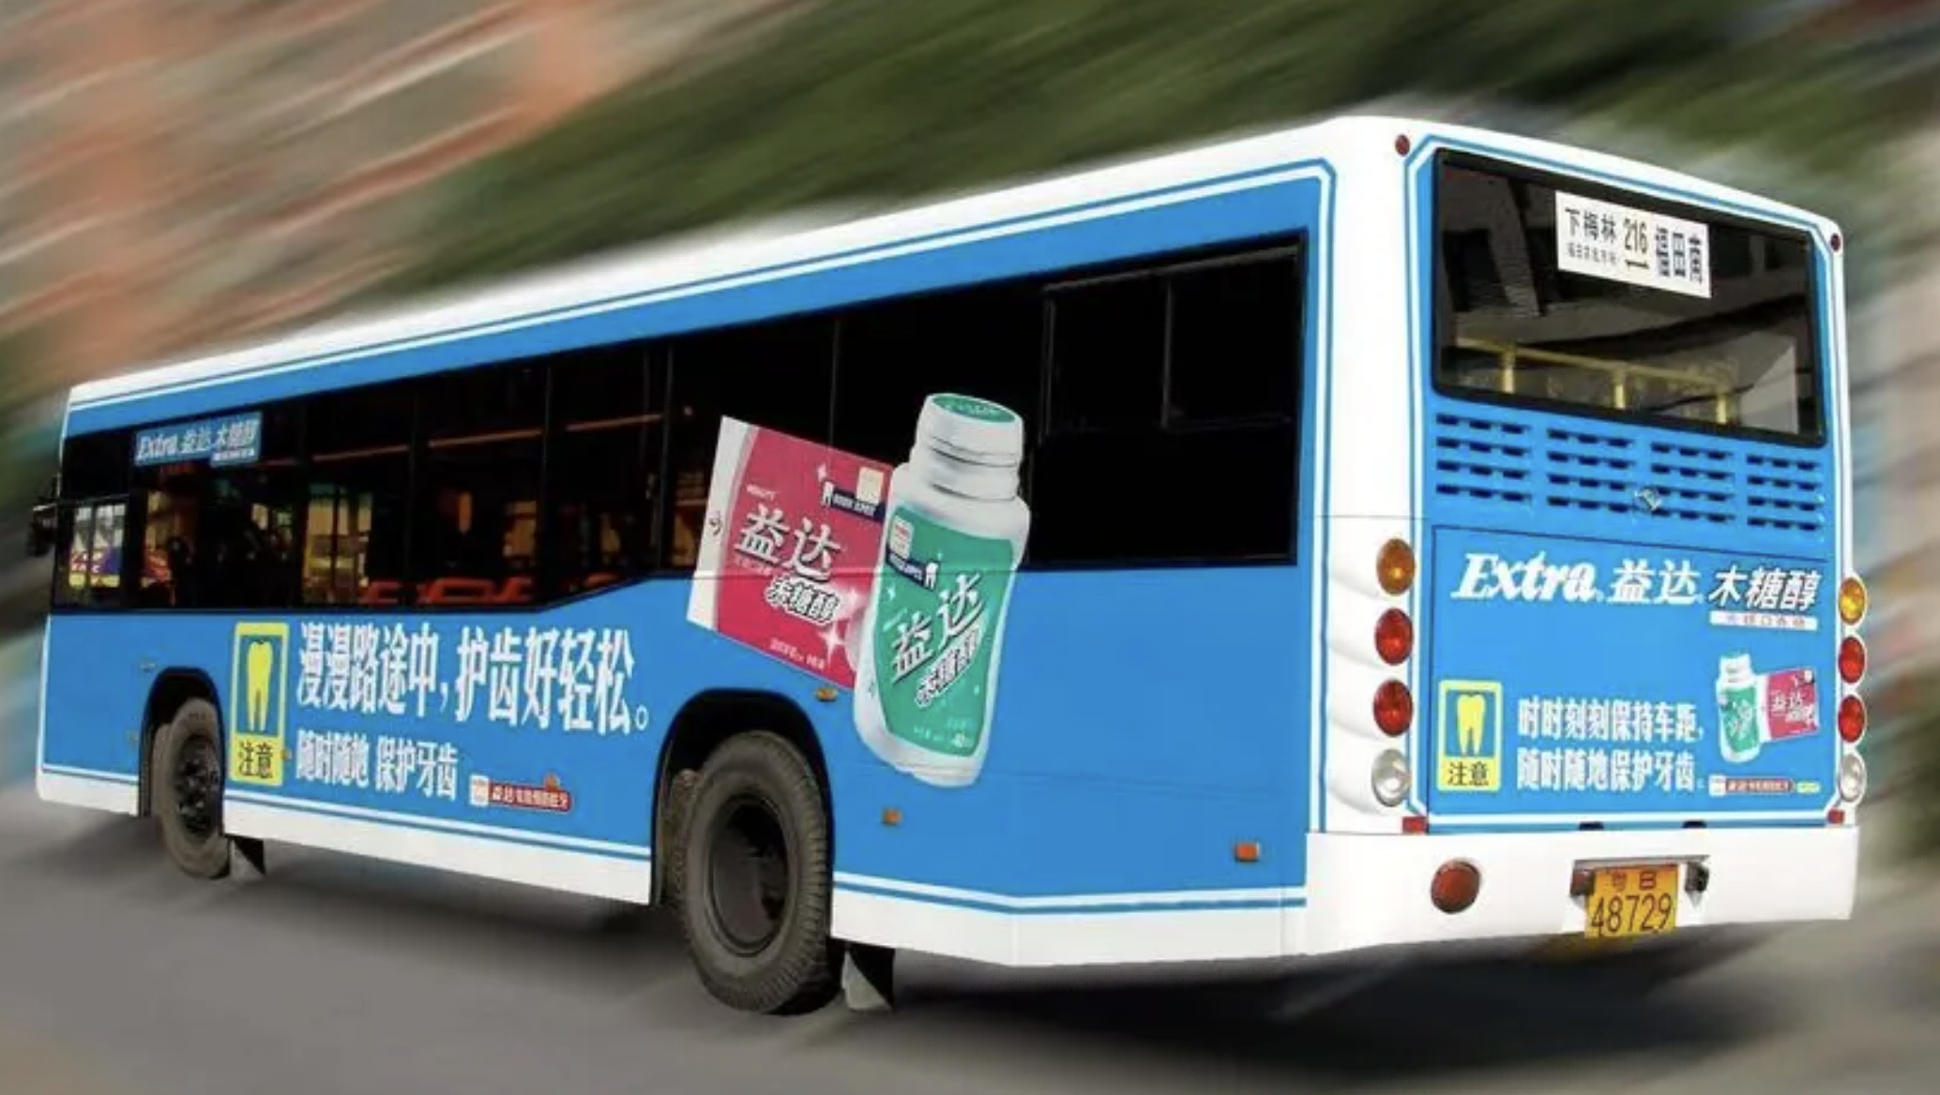
设计特点
传播面广、画面大、对比强烈、艺术性高、创意独特

Slide 7
03
案例教学

Slide 8

案例教学

Slide 9
谢谢聆听

